Slide 1
Layout

Slide 2
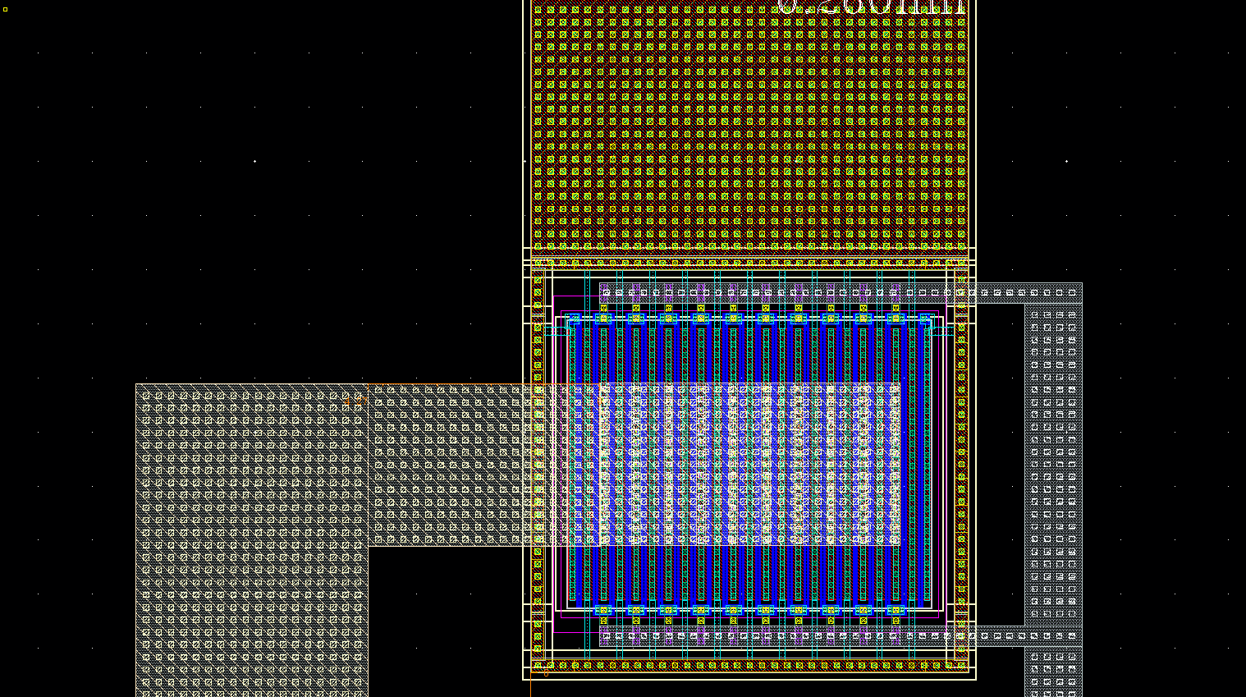
電流會經由guard ring 流到source，兩側太細無法承受10mA的電流，需加粗

Slide 3
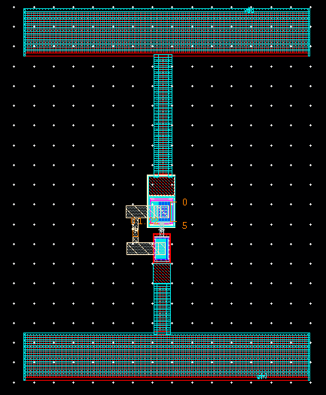
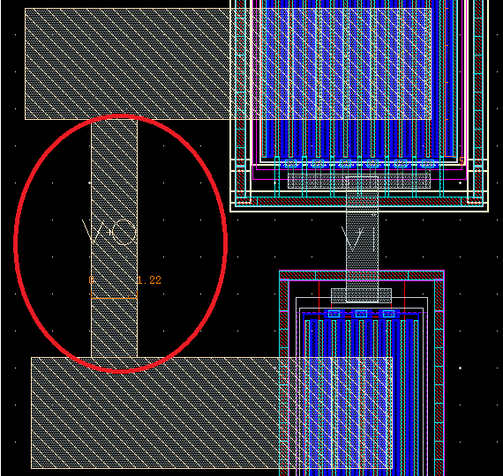
圈起來地方要加寬，否則大電流(10mA)會有問題。

Slide 4
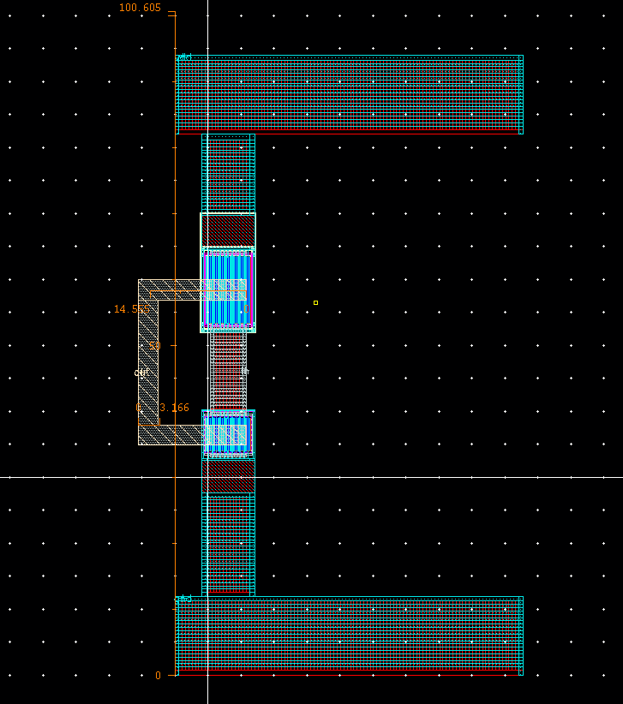
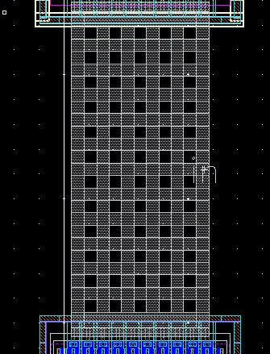
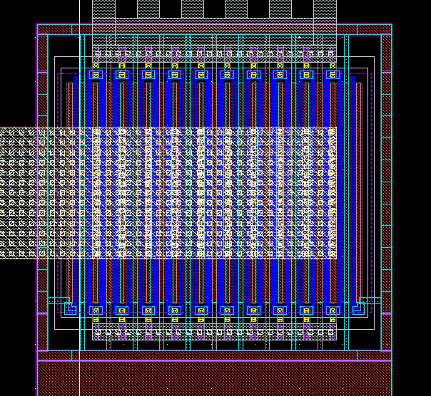
Gate不走電流，可以用細一點
Guard ring寬度太細
M1線太細，finger數目不夠

Slide 5
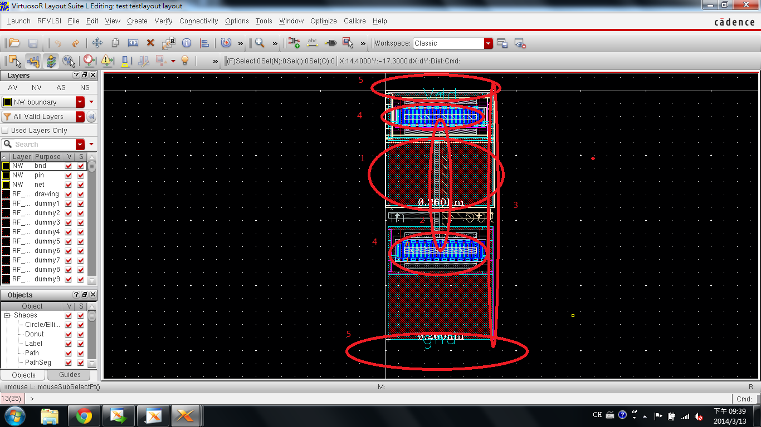
1.Vdd應放置於layou圖最上面使電流由上往下 2.metal太細電流太大導致燒壞 3.將Vdd和gnd對齊與其他人相等(12:70:12) 4.中間的太細需加寬或增加finger數 5.再MOS下面用metal接VDD和GND

Slide 6
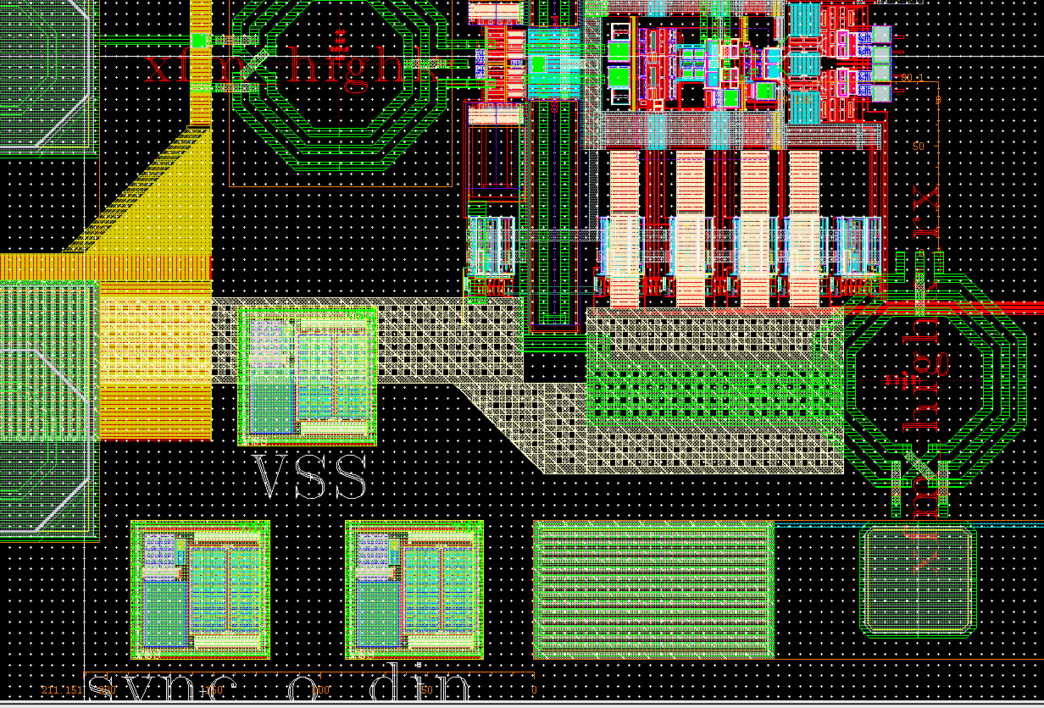
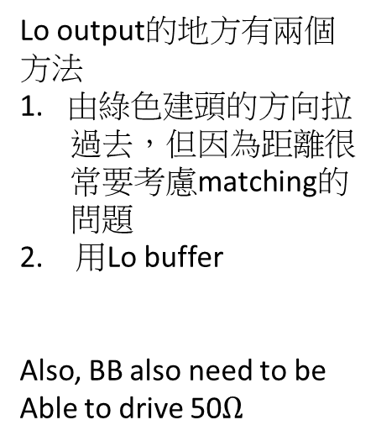
Lo output的地方有兩個
方法
由綠色建頭的方向拉
過去，但因為距離很
常要考慮matching的
問題
2. 用Lo buffer
Also, BB also need to be
Able to drive 50$Ω$

Slide 7
下針的地方，如紅色
圈所視，離Pad太近
藍色圈所視，會撞針

